Slide 1

포트폴리오 사이트
HTML CSS project
박경준

Slide 2
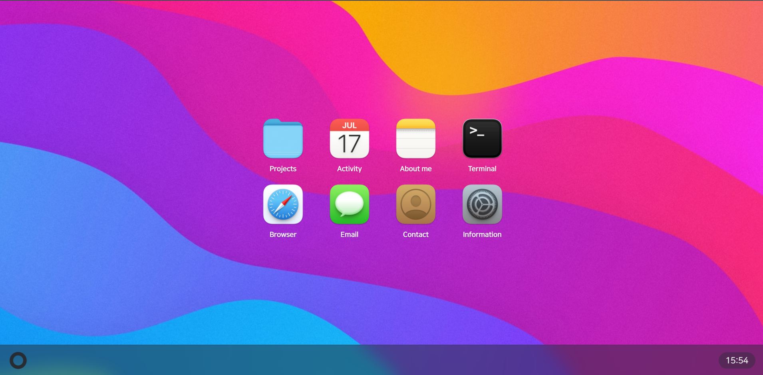
구상
HTML CSS project

Slide 3

시작 페이지
HTML CSS project

Slide 4
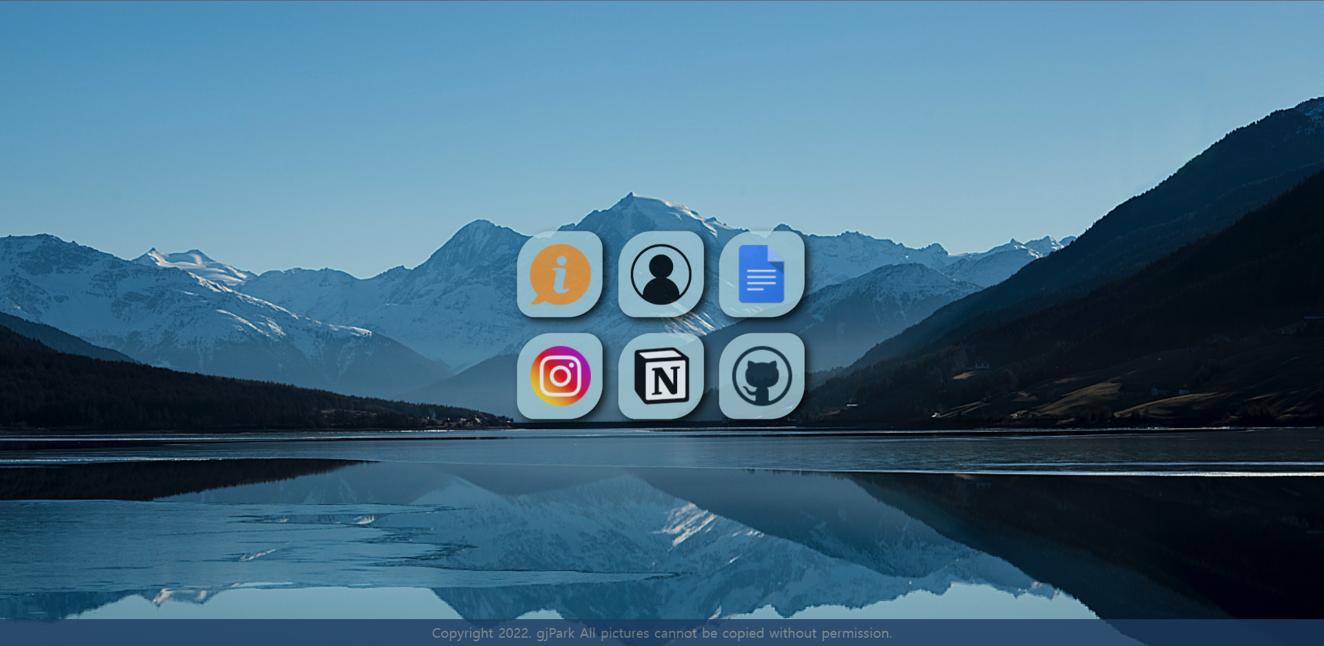
메인 페이지
HTML CSS project

Slide 5
모달 팝업 버튼
HTML CSS project

Slide 6
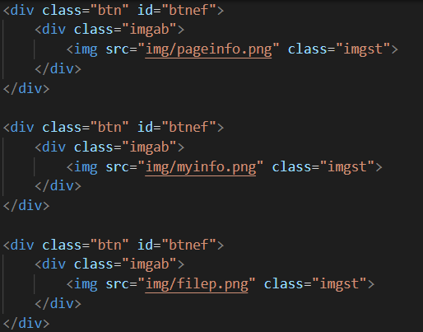
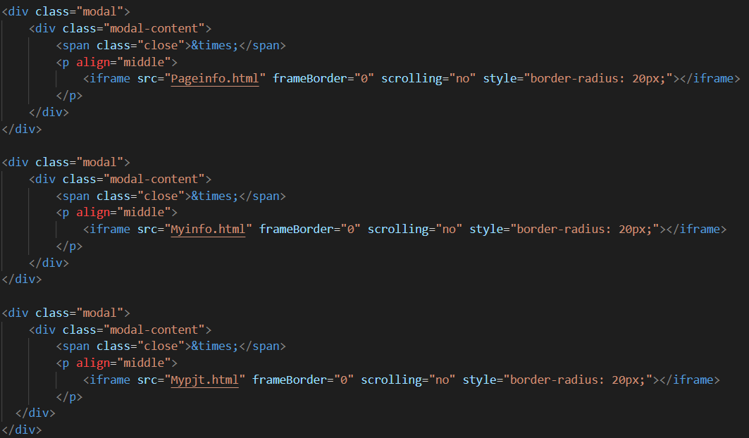
팝업 코드
HTML CSS project
팝업 버튼
팝업창

Slide 7
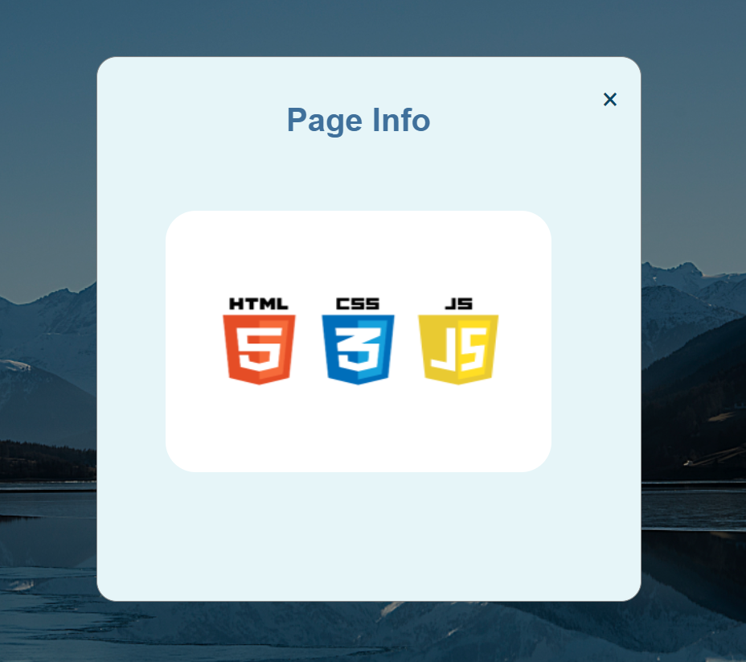
팝업 1
HTML CSS project
프로젝트에 사용된 기술

Slide 8
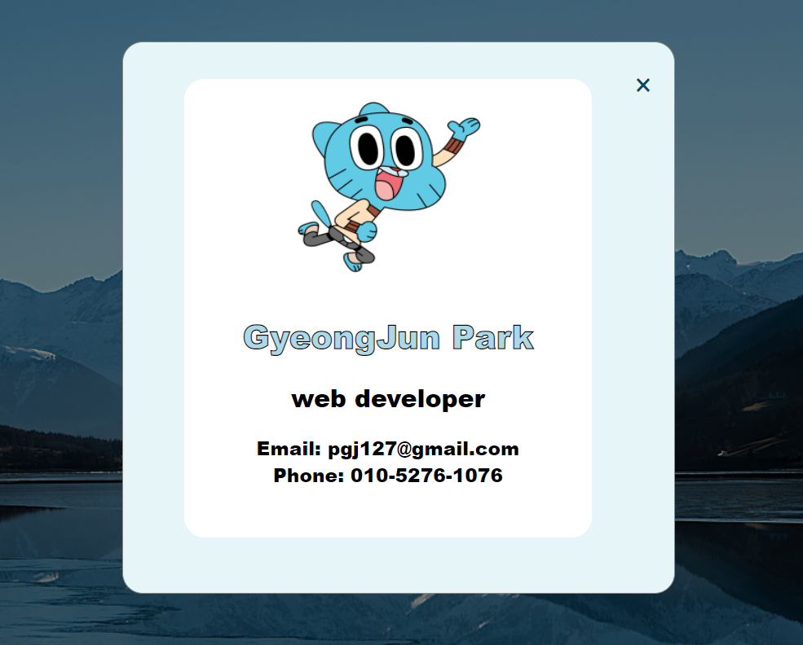
팝업 2
HTML CSS project
개발자 정보

Slide 9
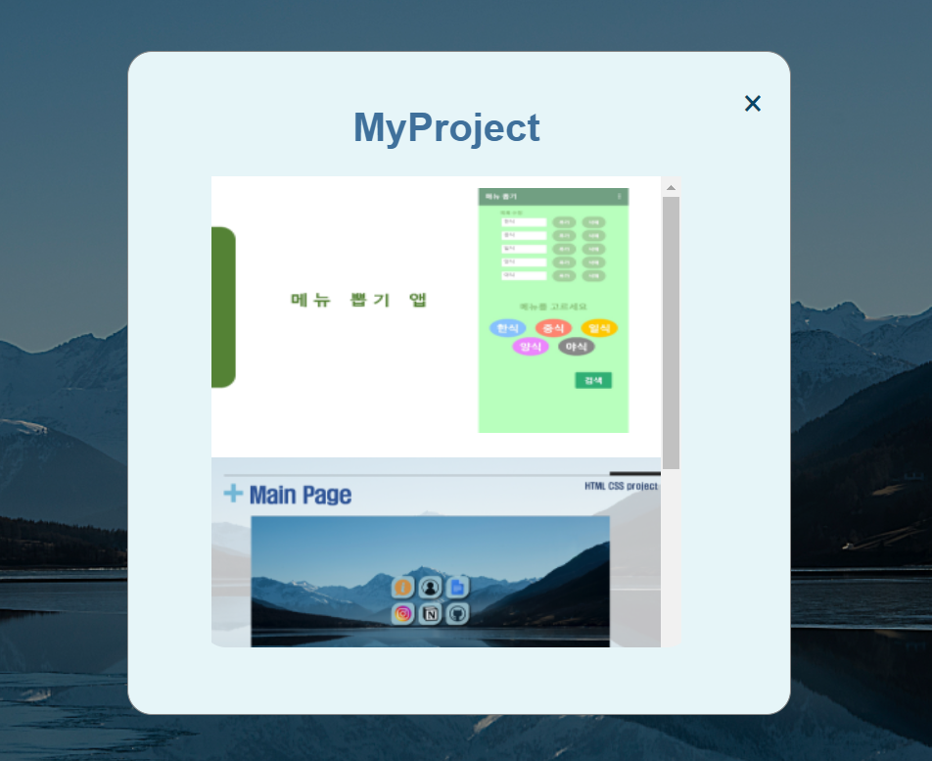
팝업 3
HTML CSS project
프로젝트 목록

Slide 10
링크 버튼
HTML CSS project

Slide 11
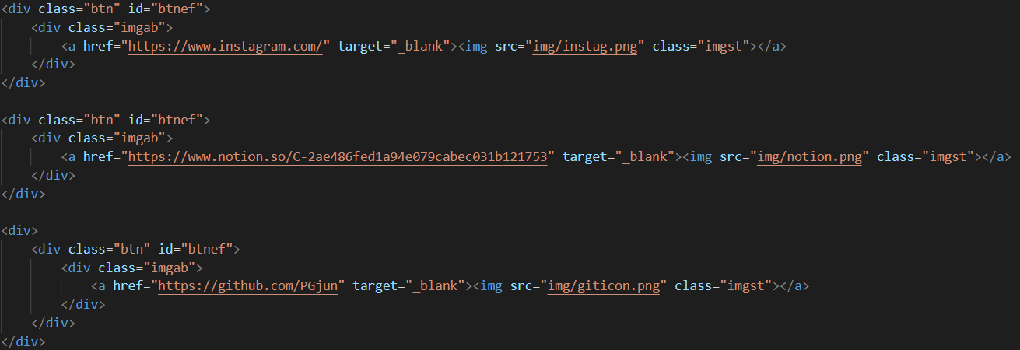
링크 코드
HTML CSS project

Slide 12
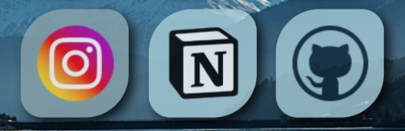
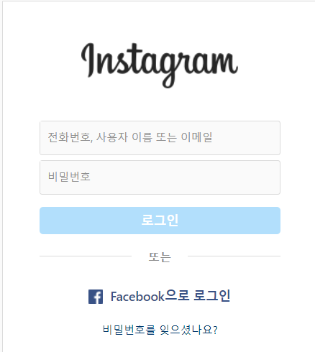
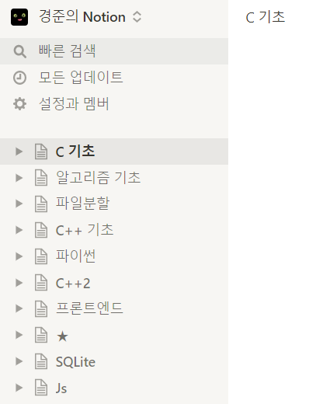
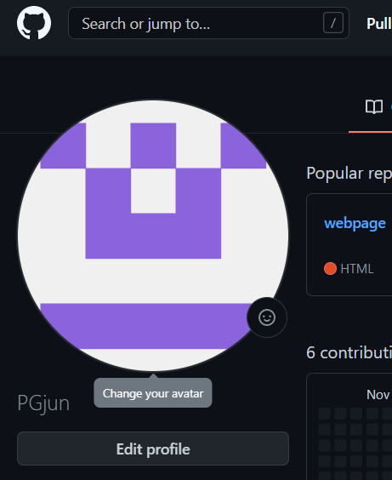
페이지 버튼
HTML CSS project

Slide 13
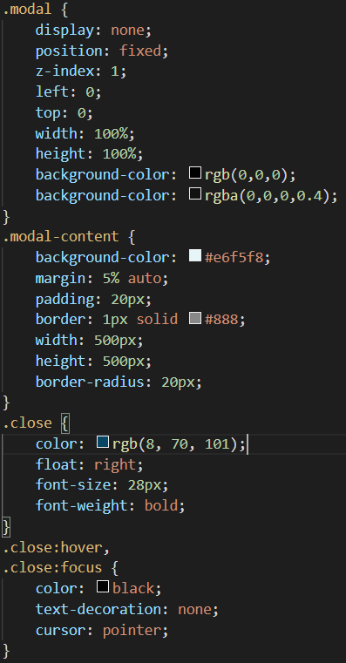
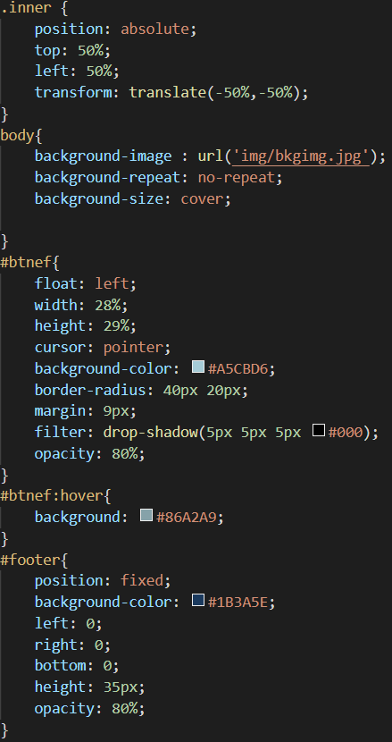
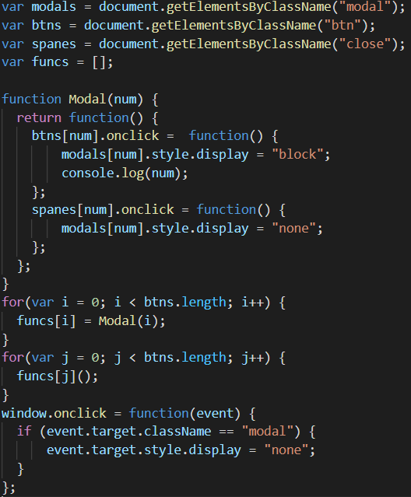
CSS JS
HTML CSS project

Slide 14
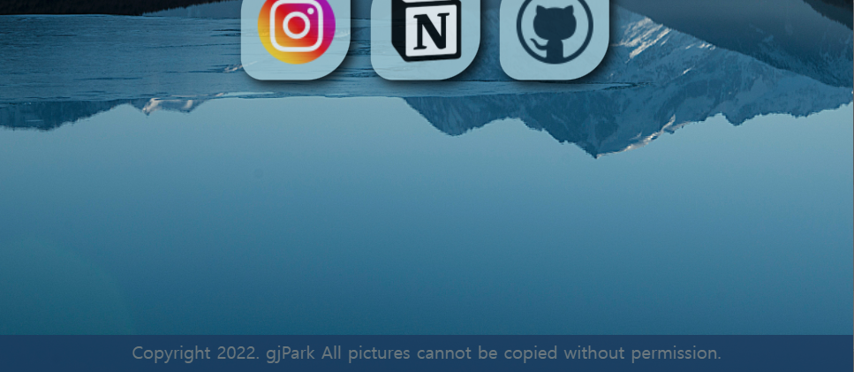
앞으로의 방향
HTML CSS project
하단바 수정 윈도우 작업표시줄 처럼 왼쪽의 버튼 및 검색창 오른쪽에 날짜/시간 표시 및 알림창 구현

Slide 15
HTML CSS project
Thank you

